Slide 1
SINAV KAYGISI

Slide 2
Sınav nedir?
Kaygı nedir?
Sınav kaygısı nedir?
Kaygı-Başarı ilişkisi
Sınav kaygısının nedenleri
Kaygının belirtileri
Sınav kaygısı nedeniyle gözlenen olumlu ve olumsuz düşünceler
Sınav kaygısının sonuçları
Kaygıyı azaltmak için neler yapılabilir?
Sınavdan önce yapılması gerekenler?
Sınav sırasında yapılması gerekenler?

Slide 3

Sınav Nedir?
Belirli bir alanda edinilen bilgi ve becerilerin düzeyini belirlemek için yapılan bir değerlendirme sürecidir.
Öğrencinin bir konuyu ne kadar öğrendiğini ölçen bir araçtır.
Öğrencilerin yaşamında sıklıkla kaygı ve stres yaratan durumlardan biridir.

Slide 4

Kaygı Nedir?
Kişinin belli bir uyaranla karşı karşıya kaldığında yaşadığı bedensel duygusal ve zihinsel değişimlerle kendini gösteren bir uyarılmışlık halidir.
Kaygı; kaynağı çoğu zaman farkında olunmayan korkudur.
Kişinin yaşamını sürdürebilmesi ve yaşamdan doyum alabilmesi için gereklidir.
Amaç, kaygıyı tümüyle ortadan kaldırmak değil, kaygıya yenik düşmemek ve yaşanılan kaygıyı belli bir düzeyde tutarak onu kendi yararımız için kullanmaktır.
İki tür kaygı vardır
1) Olumlu kaygı
2) Olumsuz kaygı

Slide 5


Olumlu kaygı
  Yapılan deneme sınavlarından olumlu sonuçlar alamayan, gerçek sınavda kazanamayacağından endişe eden öğrencinin eksiklerini gidermek için daha fazla çalışması.
Olumsuz kaygı
Duyduğu kaygı nedeniyle yemeden içmeden kesilen, bu yüzden ders çalışamayan, suçluluk duyguları yüzünden isteksizleşen, asabileşen öğrenci.

Slide 6

Sınav kaygısı nedir?
Öncesinde öğrenilen bilginin sınav sırasında etkili bir biçimde kullanılmasına engel olan ve başarının düşmesine yol açan yoğun kaygıdır.
Sınav kaygısı öğrenci başarısızlığının en önemli nedenlerinden biridir.
Sınav kaygısında sınavın kendisi strese yol açmaz, sınavın kişi tarafından algılanış biçimi kaygıya neden olur.

Slide 7
Kaygı düzeyi çok düşük öğrencilerin sınav zamanı yaşadığı stres, sınav kaygısı ile karıştırılır.
Bu tip öğrenciler son ana kadar çalışmazlar; ama sınav sırasında aşırı kaygılı görünürler.
Bu durum;
sınav kaygısı değil son dakika paniğidir.

Slide 8
Kaygı – Başarı İlişkisi
Kaygının belli bir düzeyde yaşanması doğaldır; çünkü belirli bir derecede yaşanan kaygı dikkati toplamamızı sağlar, motive edicidir ve performansınızın yükselmesine yardımcı olur.
Kaygı düzeyi normal olan kişiler sınavları başarılarının test edileceği bir fırsat olarak değerlendirirken, kaygısı normalin üzerinde olan kişiler sınavları bir tehdit olarak algılarlar.
Kaygı düzeyi yüksek olan kişilerin kaygı düzeyi düşük olanlara göre ders çalışmaya daha fazla zaman ayırdıkları görülmektedir.
Daha fazla ders çalışmalarına rağmen başarılarının düşük olması da zihinlerinden geçirdikleri olumsuz düşüncelerin yoğun kaygıya yol açıp başarılarını etkilemeleri ile açıklanmaktadır.
Ayrıca yapılan deney ve değerlendirmelerde biraz kaygının öğrenmeye olumlu yönde; aşırı ve sıfır kaygının ise öğrenmeyi olumsuz yönde etkilediği görülmüştür.

Slide 9
eğer...
Sınavdan bir önceki gece uyuyamıyorsanız,
Sınavda heyecanlanıp çok iyi çalışmış olduğunuz ve bildiğiniz halde başarılı olamıyorsanız,
Sınav sırasında midenizde gerilme ya da rahatsızlık oluyorsa,
Sınav sırasında soğuk terleme ve baş ağrıları çekiyorsanız,
Sınav sırasında bildiklerinizi de unutuyorsanız,
Soruları olduğundan daha zor gibi algılıyor ve aslında basit olan cevapları kaçırıyorsanız, dikkatsizlik yüzünden çok sayıda hata yapıyorsanız
Hiç beklemediğiniz halde sınavdan çok kötü bir not alıyorsanız
Çalışmanıza rağmen kötü notlar alıyor ve kendinize olan güveninizi yitiriyorsanız
Sınav zamanları size kabus gibi geliyorsa
sınav kaygısı yaşıyor olabilirsiniz.

Slide 10
Sınav Kaygısının Nedenleri
Sınava kadar olan süreyi iyi değerlendirememek
Sınavlara yeteri derecede hazırlık yapamamak
Sınav sırasında yaşadığımız heyecan
Mükemmeliyetçilik düşüncesi
Yüksek beklenti düzeyi
Uygun olmayan çalışma alışkanlığı
Görev ve sorumlulukları erteleme
Başarısız olma korkusu
Yorgunluk, uykusuzluk ve yanlış beslenme
Her durumu felaketmiş gibi algılama
Kişinin kendisi hakkında görüşleri
Çevrenin görüşleri hakkında endişe

Slide 11
Hafif düzeyde kaygı
Dikkati artırır.
Öğrenme gücünü artırır.
Hatırlamayı kolaylaştırır.
Zamanı verimli kullanma becerisini geliştirir.
Bilgi transferini güçlendirir.
Odaklanma becerisini artırır.
Yoğun düzeyde kaygı
Dikkati zorlaştırır.
Karar vermede zorluk yaşanır.
Unutkanlık artar.
Öğrendiklerimizi kullanamamaya neden olur.
Organizasyon güçlüğüne sebep olur.
Düşüncelerin çarpıtılmasına yol açar.

Slide 12
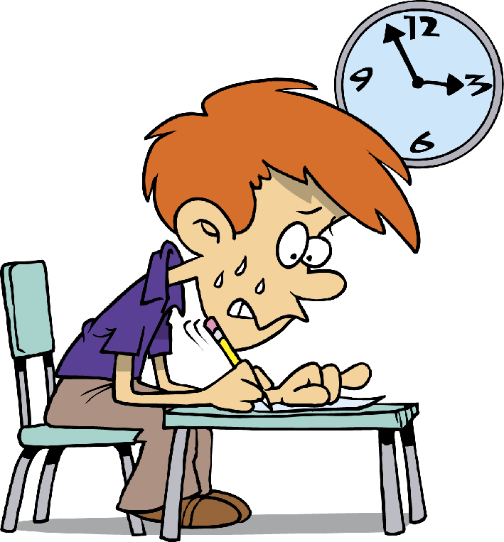
Kaygının Belirtileri

Slide 13
Fizyolojik Belirtiler
Kalp atışlarında hızlanma
Çarpıntı hissi
Nedensiz ağlama isteği-kolay ağlama
Dilin damağın kuruması
Terleme
Üşüme
Yorgunluk-bitkinlik
Soluk alıp vermede güçlük
Titreme
Mide ağrısı
Uykusuzluk-kabus görme
İştahsızlık
Kaslarda gerginlik
Ateş basması
Baş dönmesi /baş ağrısı
Yüz kızarması
Göğüste ağrı, basınç ve sıkışma
Bulantı-kusma
İshal-kabızlık
Sık idrara çıkma
Soğuk ve nemli eller
Dişlerin sıkılması

Slide 14
Psikolojik Belirtiler
Gerginlik
Sinirlilik
Öfke-kızgınlık
Karamsarlık
Korku
Durgunluk
Kendine güvende azalma
Panik
Kontrolü yitirme hissi
Yalnızlık hissi
Çaresizlik
Heyecan
Endişe
Huzursuzluk
Anlaşılamadığının hissedilmesi
Umutsuzluk
Hayal kırıklığı
Mutsuzluk
Tedirginlik

Slide 15
Davranışsal Belirtiler
Sınavlardan kaçma
Sınav sırasında dona kalma ve eylemde bulunamama
Ders çalışmayı erteleme
Sınavı yarıda bırakma
Sınavı yetiştirememe
Sınavda performans gösterememe

Slide 16

Zihinsel Belirtiler
Dikkati toplama ve sürdürmede zorluk yaşama
Unutkanlık
Okuma anlama ve düşünceleri organize etmede güçlük
Gerçek olmayan inanç ve düşünceler üretme (olumsuz düşünceler)

Slide 17
Bu belirtileri sınavlara hazırlanırken ve sınav zamanı yaklaştığında gösteriyorsanız ; bu belirtiler günlük yaşamınızı ve ders çalışmanızı engelliyorsa sınav kaygısı yaşıyor olabilirsiniz.

Slide 18
Sınav Kaygısı Nedeniyle Gözlenen Olumsuz Duygu, Düşünce ve Davranışlar
Sınavı bilgi değerlendirmesi olarak değil de kişilik değerlendirmesi olarak görme
Derslere çalışmaya rağmen yetersizlik duygusu içerisinde olmak
Çalışırken dikkat dağınıklığı, unutkanlık, öğrenilen bilgilerin birbirlerine karıştırılması
Çok çalışmaktan dolayı beynin dolduğunu düşünerek bunalmak
Önceki başarısızlıklardan dolayı yeni denemelerde de başarısız olunacağı düşüncesi
Önemli sayılan, kendine değer verilen insanların sevgi ve ilgilerini kaybetme
Başarısızlığı bir facia, mahvoluş, her şeyin sonu olarak görme
Sınavı kazanmayı tek amaç olarak görme
Bilgilere değil alınacak nota ve ortalamaya odaklanma
“meli, – malı” lama eğiliminde olma (Başarmalıyım, kazanmalıyım, onları memnun etmeliyim, hata yapmamalıyım vb. “ gibi düşünceler kaygıyı arttırır.)

Slide 19
Olumsuz düşünceler
Bu bilgiler çok gereksiz
Saçma sapan şeyler bunlar
Bu bilgileri nerede ve ne zaman kullanacağım ki?
Sınavlar niye yapılıyor? Ne gerek var?
Sınava hazır değilim
Bu bilgiler gelecekte benim işime yaramaz?
Çok fazla konu var. Hangi birine hazırlanayım?
Ne kadar çalışırsam çalışayım anlamam mümkün değil
Başarılı olamayacağım
Sınav kötü geçecek
Sınav zamanı çok az
Bildiklerimin hepsini unuttum
Olumlu düşünceler
Önemli olan yapabildiğimin en iyisini yapmak
Koşullar sadece benim için değil herkes için geçerli
Zaman yetersizse öncelikli konulara önem vermeliyim
Yeterli zamanımın olmadığı doğru, ancak olan zamanımı en etkili şekilde nasıl kullanabilirim?
Aynı koşullarda başarılı olanlar var, onları modelleyebilirim
Takıldığım yerlerde yardım alabilirim
Yapmam gereken nedir?
Olabilecek en kötü şey ne?
Başarısız olmam tembel ve beceriksiz olduğumu göstermez, daha fazla çalışmam gerektiği anlamına gelir.

Slide 20
KAYGIYI ARTIRAN OLUMSUZ DÜŞÜNCELER | KAYGIYI AZALTAN OLUMLU DÜŞÜNCELER
“Bu sınavda başarısız olacağım, herkes aptal olduğumu düşünecek” | “Bu sınavda başarılı olmak ya da olmamak benim elimde. Başarısız olsam bile bu, benim aptal olduğumu göstermez.”
“Eyvah sınav yaklaşıyor, çalışmalarımı yetiştiremeyeceğim.” | “Zamanı bir düşman gibi görüp onunla savaşa girersem hem kendimi yıpratırım, hem de enerjimi yanlış kullanmış olurum. Oysa zamanı kendi yararıma kullanmak benim elimde.”
“Eğer bu sınavda başarısız olursam, her şey berbat olur.” | “Bu sınavda kazanamayacağımı nereden biliyorum, ayrıca kazanamamak dünyanın sonu değil.”

Slide 21

Sınav Kaygısının Sonuçları
Mutsuz ruh hali
Bozuk fizyolojik yapı
Duygusal yıkım
Olumsuz benlik algısı
Aile ilişkilerinde bozulma
Potansiyelin altında başarı

Slide 22
Kaygımızı Azaltmak İçin Neler Yapabiliriz?
Düşünce biçiminin düzenlenmesi (olumlu düşünmeyi öğrenme)
Olay-düşünce-davranış ve duygu birbiri ile bağlantılıdır. Olumsuz düşünceleri olumlu düşünceye dönüştürmemiz kaygımızın azalmasına neden olur.
Örnek
(olumsuz örnek)
Olay: Sınav kağıdı önünüzde.
Düşünce: Bu sorular çok zor hiçbirisini yapamayacağım, bittim ben
Duygu: Kaygı, korku, çaresizlik
Davranış: Bir türlü sorulara başlayamama, terleme, titreme
Sonuç: Başarısızlık
(olumlu örnek)
Olay: Sınav kağıdı önünüzde.
Düşünce: Bu sorular çok zor ama bir yerden başlamalıyım ve en azından bildiklerimi yapmalıyım
Duygu: Rahatlık, hoşnut olma, kendine güven
Davranış: Soruları yanıtlamaya başlama
Sonuç: Başarı

Slide 23
Gevşeme egzersizleri
Düzenli nefes alıp verme
Doğru ve derin nefes almanın doğrudan damarları genişletme ve kanın dolayısıyla da oksijenin bedenin en uç ve en derin noktalarına kadar ulaşmasını sağlama özelliği vardır. Bu nedenle doğru ve derin nefes alma kaygının şiddetini azaltır.
Nefes almadan önce sol elinizi karnınızın üzerine, sağ elinizi göğsünüzün üzerine koyun.
Nefes almadan önce ciğerinizi iyice boşaltın.
Burnunuzdan yavaş yavaş ve derin nefes alarak önce karnınızın, sonra da göğsünüzün şiştiğini hissedin.
Nefesinizi tutun.
Nefesinizi ağzınızdan verin.
Günün farklı zamanlarında bu şekilde nefes almak; adrenalin, noradrenalin ve nöropinefrin gibi maddelerin azalmasına ve kaybolmasına neden olur. Böylece bedende gevşeme sağlar.

Slide 24
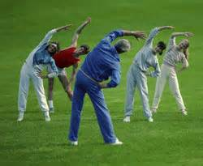

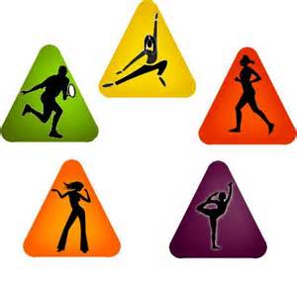
Fizik egzersizleri
15 dakika yürüyüş ve bazı beden hareketleri yapmak kaygımızın şiddetini azaltır.

Slide 25

Ayrıca;
Kaygıyla baş etmenin en iyi yolu onu bastırmaya çalışmak yerine, varlığını kabul edip anlamaya çalışmaktır. Çünkü “kaygılanmamalıyım” dediğinizde kaygılanma olasılığınız yükselir. Bunun yerine “Evet kaygılanıyorum. Bunun için ne yapabilirim?” diyebilirsiniz.

Slide 26



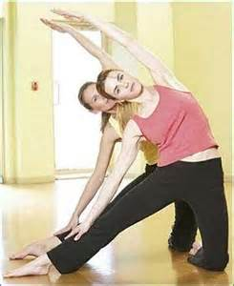
Sınavlara hazırlanırken
Zamanı iyi yönetmeyi öğrenmek,
Düzenli beslenmek,
Düzenli uyumak,
Planlı ders çalışmak,
Mükemmeliyetçi tutumdan vazgeçmek,
Beklentileri ulaşılabilir hale getirmek,
Eksikleri saptayıp onları kapatmak,
Sınavın yaklaştığı günlerde fiziki aktivitelere, spora zaman ayırmak,
Hobilere zaman ayırmak,

Slide 27
Öğrendiğiniz ve bildiğiniz konuları tekrarlayarak pekiştirmeye çalışmak,
Deneme sınavlarında yapamadığınız ya da yanlış yaptığınız sorunların konularını tekrarlamak ,
Dikkatiniz dağıldığında kısa aralar vermek önemlidir.
Deneme sınavları;
Eksiklerinizi görme fırsatı verir,
Zamanı kullanma provaları yapmanıza imkân sağlar,
Sınav süresinin tamamına adapte olmanızı sağlar.
Sınav deneyiminizi arttırır.

Slide 28
Sınava birkaç gün kala;
Hatırlatma notlarınız var ise onları gözden geçirin.
Stresli ve yorucu faaliyetlerden uzak durun.
Dinlenmeye çalışın.

Slide 29


Sınavdan önceki gece
Ağır yemeklerden kaçının.
İyi vakit geçirmeye çalışın.
Uykusuz kalmayın.
Yakınlarınızın moral desteğini alın.
Sınava götüreceklerinizi ve kıyafetinizi hazırlayın.

Slide 30
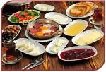

Sınav sabahı
Mutlaka kahvaltı yapın.
Sınavla ilgili araç gereçlerinizi kontrol edin.
Sınav yerine erkenden ulaşın.
Kendinizi rahat hissedeceğiniz kıyafetler giyin.

Slide 31

Sınav sırasında
Zamanı nasıl kullanacağınıza karar verin.
Sadece sınava odaklanın.
“NE YAPABİLİRDİM?” diye değil, “ŞU ANDA NE YAPABİLİRİM?” diye düşünün.
Kitapçığa hakim olmanız heyecanınızın azalmasını sağlar. Bu yüzden sınav başlamadan önce kitapçıkta eksik sayfa, baskı hatası vb. şeyler var mı diye kitapçığı inceleyin.
Cevap kağıdını iyi kodlayın.
Yapabildiğiniz derslerden başlayın.
Bir soruyu cevaplarken başka bir soruyla ilgili bir konu akla gelirse kısaca not edip devam edin.
Sorularla inatlaşmayın.
Çok heyecanlanıp aklınıza bir sorunun cevabı gelmediğinde o soruyu geçin.

Slide 32
Her soruya şans tanıyın.
Şıklardan önce soru metnini okuyun.
Soru köklerini iyi anlayın.
Şıkların tamamını mutlaka okuyun.
Yanlışları eleyin.
Tuzak sorulara dikkat edin.
Yanıltıcı cümle veya sözcüklere dikkat edin.
Bazı yanıtlar sorunun içinde gizlidir.
“Uzun soru”, “zor soru” demek değildir.
Altı çizili veya koyu yazılmış sözcüğe dikkat edin.
Bütün seçenekleri okumadan doğru yanıtı işaretlemeyin.
Zaman zaman duruşunuzu, oturma pozisyonunuzu değiştirin.
Diğer öğrenciler sınavı erkenden bitirip çıkmaya başladığında panik olmayın: “ERKEN BİTİRENLERE FAZLA PUAN VERİLMİYOR!..”

Slide 33
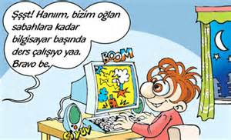

özetle…
Sınav için olumlu düşünün.
Geçmiş başarılarınızı akla getirin.
Geçmiş başarısızlıklarınızın nedenlerini bulun.
Testler kişiliğinizi değil, başarınızı ölçer.

Slide 34
Kaygınız sizi engelliyorsa, bu konuda daha ayrıntılı bilgi ve yardım almak için okulunuzun rehberlik servisine danışabilirsiniz.

